Slide 1
JESUS AU CŒUR DE LA FAMILLE
Moi et ma maison, nous voulons vivre avec lui chaque jour.

Slide 2
Jésus au cœur de la famille.
Dieu est le créateur du mariage, fondateur de la famille. Il a voulu que la famille terrestre soit à l’image de la famille céleste. Pour comprendre ce que peuvent et doivent être nos familles, jetons un œil dans le ciel pour voir ce qui s’y passe, afin de nous en inspirer pour notre bien-être et bonheur présent et futur.

Slide 3
Jésus au cœur de la famille.
Apoc. 4: 2
Aussitôt je fus ravi en esprit. Et voici, il y avait un trône dans le ciel, et sur ce trône quelqu'un était assis.

Slide 4
Jésus au cœur de la famille.
Apoc. 4:3
Celui qui était assis avait l'aspect d'une pierre de jaspe et de sardoine; et le trône était environné d'un arc-en-ciel semblable à de l'émeraude.

Slide 5
Jésus au cœur de la famille.
Apoc. 4:4
Autour du trône je vis vingt-quatre trônes, et sur ces trônes vingt-quatre vieillards assis, revêtus de vêtements blancs, et sur leurs têtes des couronnes d'or.

Slide 6
Jésus au cœur de la famille.
Dieu le Père ainsi que le Fils, sont au centre de la famille céleste. Tout gravite autour d’eux: vieillards, séraphins, chérubins, êtres vivants, autres anges ainsi que les galaxies.

Slide 7
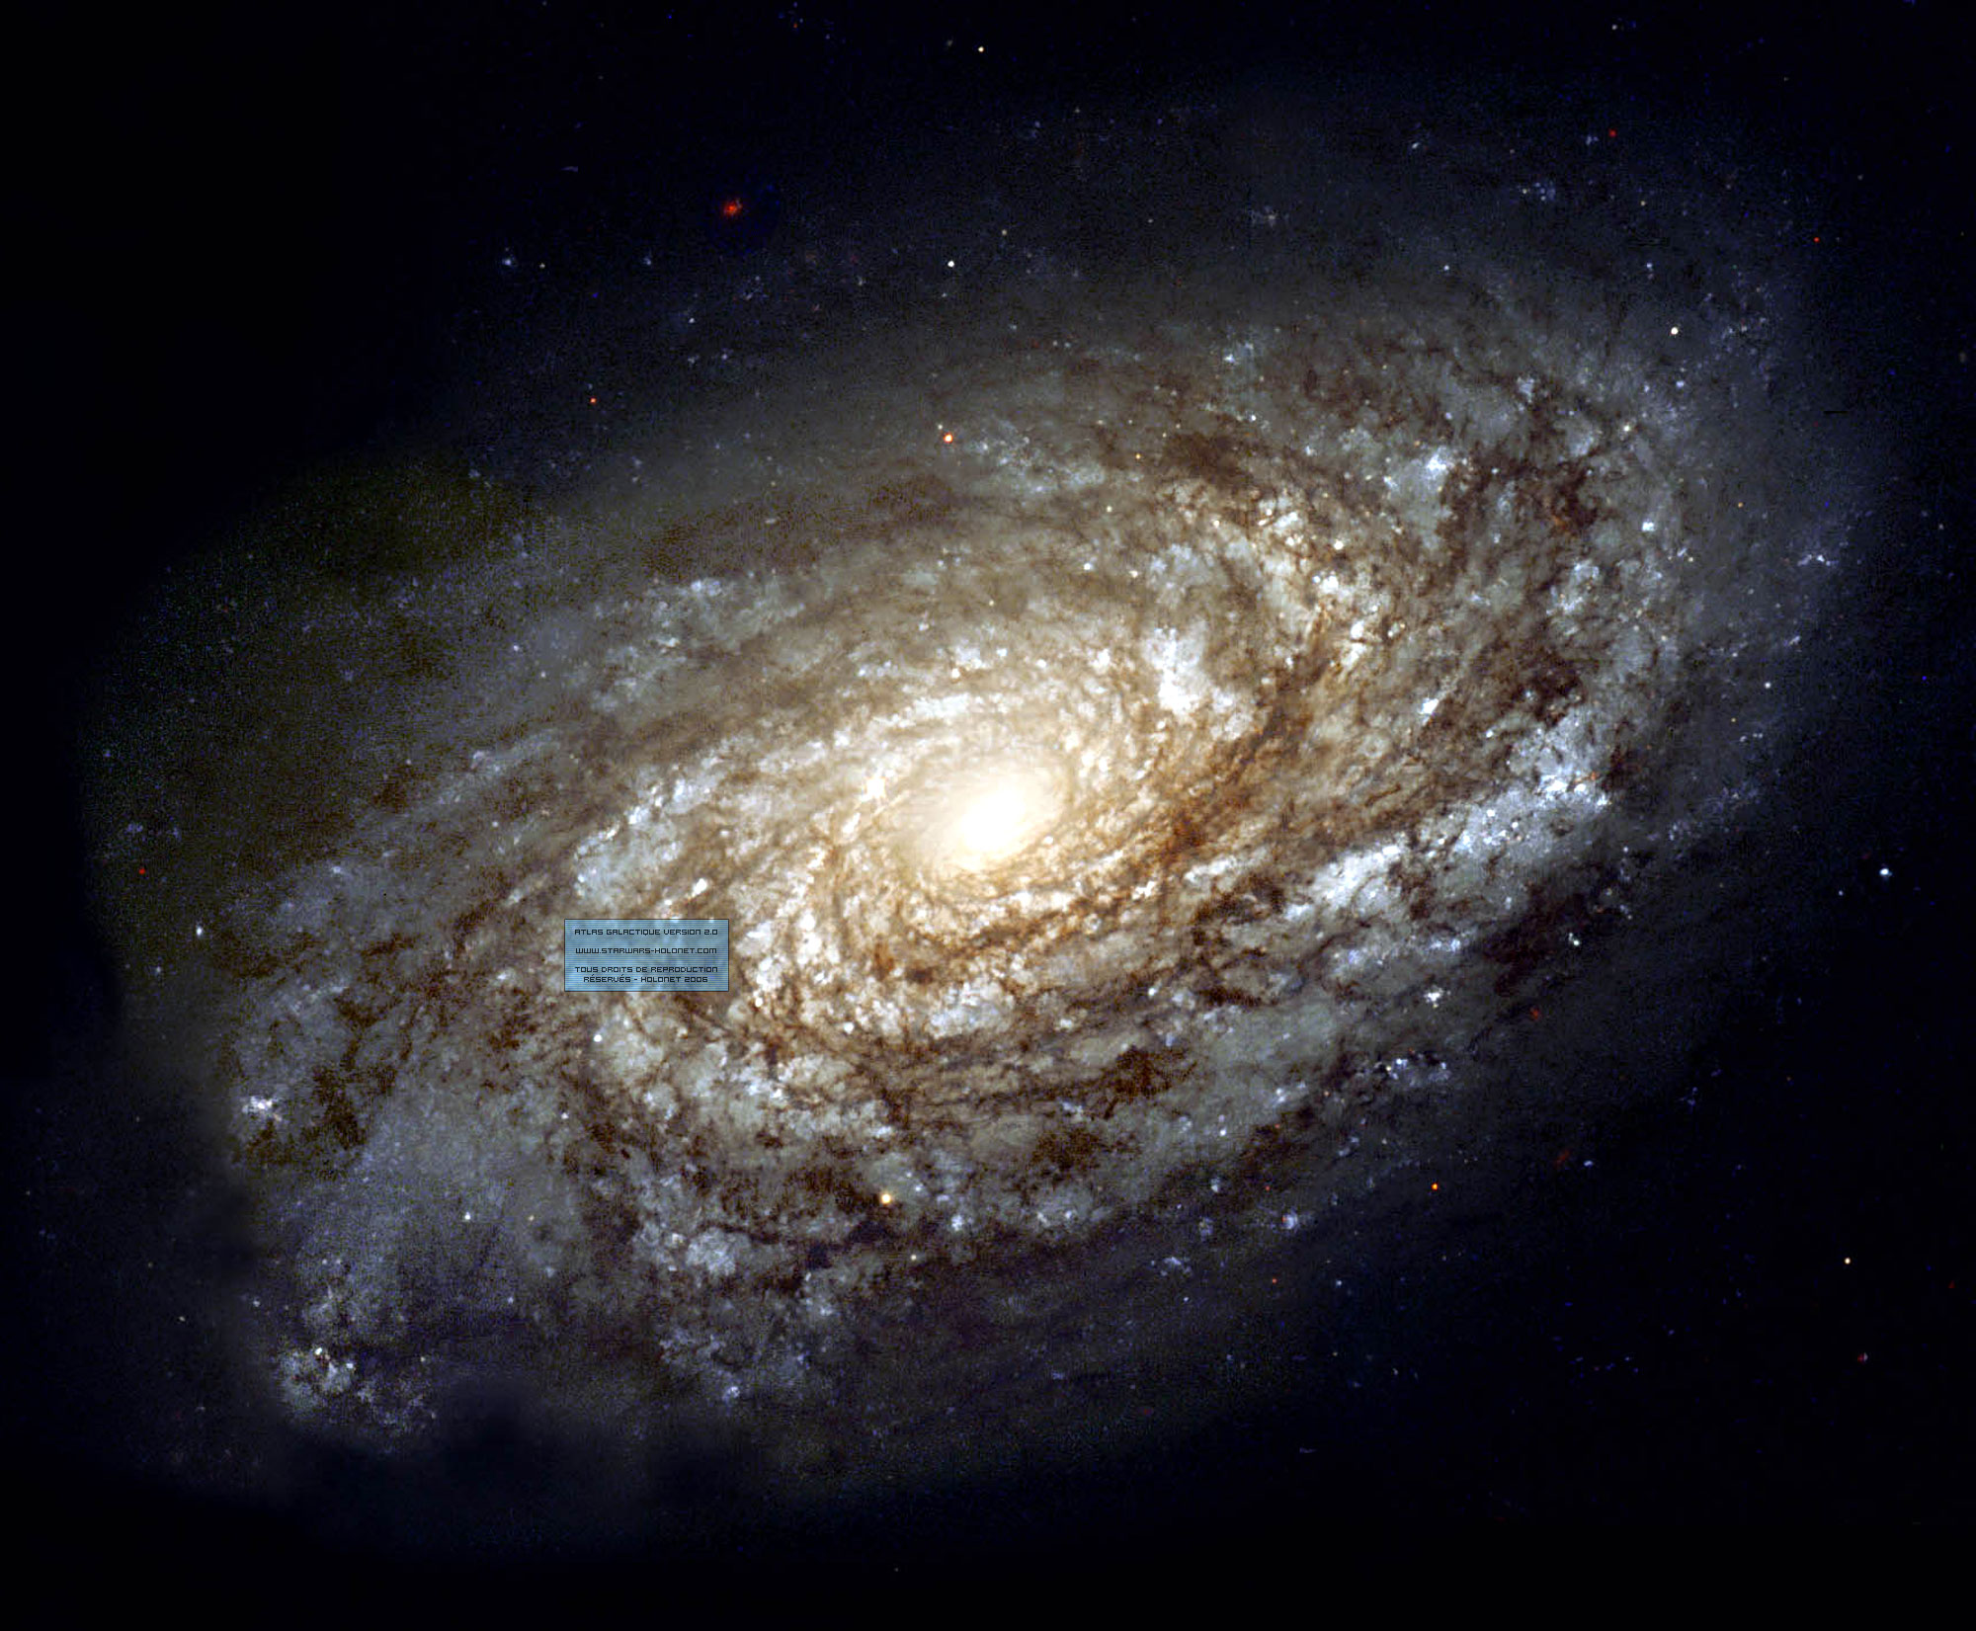
Jésus au cœur de la famille.

Slide 8
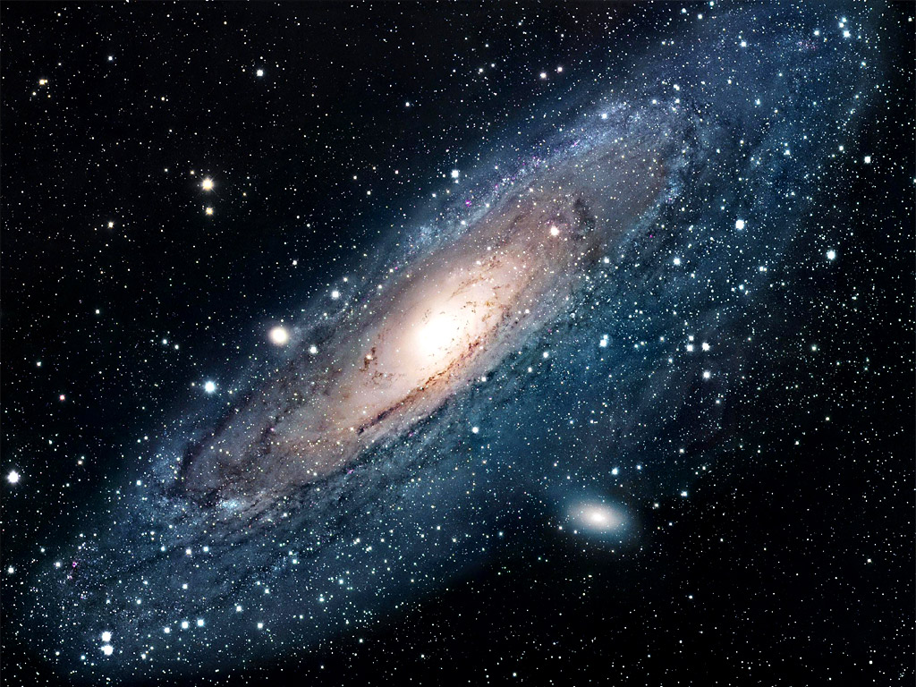
Jésus au cœur de la famille.
Andromède

Slide 9
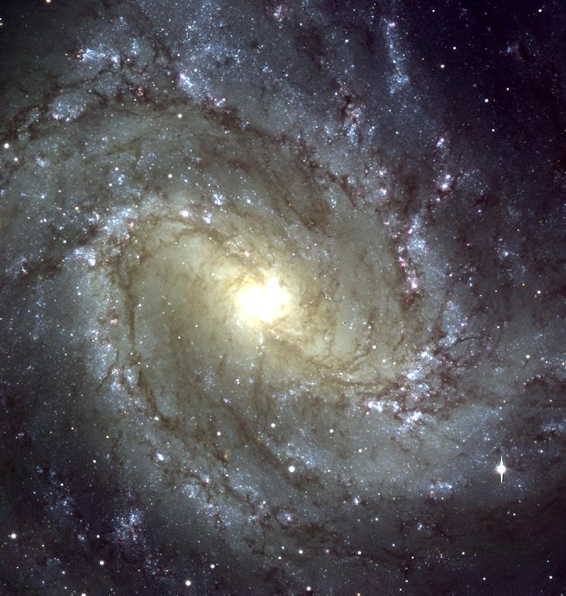
Jésus au cœur de la famille.

Slide 10
Jésus au cœur de la famille.
Pour nous sur la terre, Jésus souhaite que nous le mettions au centre de notre vie en vue de nous préparer à intégrer la famille céleste. Il dit ceci:

Slide 11
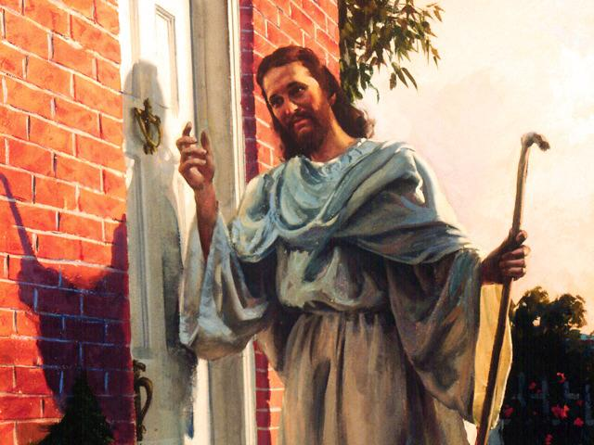
Jésus au cœur de la famille.
Apoc. 3:20. Voici, je me tiens à la porte, et je frappe. Si quelqu'un entend ma voix et ouvre la porte, j'entrerai chez lui, je souperai
avec lui, et lui
avec moi.

Slide 12
Jésus au cœur de la famille.
« J'entrerai chez lui »: cela se passe à deux niveaux pour que ce soit une réalité efficace.
Niveau 1: personnel (dans ma vie, dans la vie de chacun)
Niveau 2: familial (au milieu de nous).

Slide 13
Jésus au cœur de la famille.
Promesse de Jésus:
Matth. 18:20 Car là où deux ou trois sont assemblés en mon nom, je suis au milieu d'eux.

Slide 14
Jésus au cœur de la famille.
Comment introduire Jésus dans son cœur et dans sa famille?
1. La foi: Jean 1:12
Mais à tous ceux qui l'ont reçue, à ceux qui croient en son nom, elle a donné le pouvoir de devenir enfants de Dieu, lesquels sont nés,

Slide 15
Jésus au cœur de la famille.
Jean 1:13
non du sang, ni de la volonté de la chair, ni de la volonté de l'homme, mais de Dieu.

Slide 16
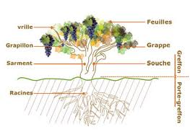
Jésus au cœur de la famille.
2. Par la Parole, il prend de l’ampleur dans notre vie.
Jean 15:5 Je suis le cep, vous êtes les sarments

Slide 17
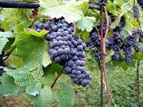
Jésus au cœur de la famille.
Celui qui demeure en moi et en qui je demeure porte beaucoup de fruit, car sans moi vous ne pouvez rien faire.

Slide 18
Jésus au cœur de la famille.
Jean 15:7
Si vous demeurez en moi, et que mes paroles demeurent en vous, demandez ce que vous voudrez, et cela vous sera accordé.

Slide 19
Jésus au cœur de la famille.
Comment permettre à Jésus de gérer notre vie personnelle, de couple et de famille?

Slide 20
Jésus au cœur de la famille.
Passer du temps chaque jour avec Jésus dans la prière et dans l’étude de la Bible, seul et en famille.
C’est lui qui donne la force pour l’application des directives divines.

Slide 21
Jésus au cœur de la famille.
Exemple: Marie de Magdala.
Luc 10:38
Comme Jésus était en chemin avec ses disciples, il entra dans un village, et une femme, nommée Marthe, le reçut dans sa maison.

Slide 22
Jésus au cœur de la famille.
Exemple: Marie de Magdala.
Luc 10:39 Elle avait une sœur, nommée Marie, qui, s'étant assise aux pieds du Seigneur, écoutait sa parole.

Slide 23
Jésus au cœur de la famille.
Exemple: Marie de Magdala.
Luc 10:40 Marthe, occupée à divers soins domestiques, survint et dit: Seigneur, cela ne te fait-il rien que ma soeur me laisse seule pour servir? Dis-lui donc de m'aider.

Slide 24
Jésus au cœur de la famille.
Exemple: Marie de Magdala.
Luc 10:41 Le Seigneur lui répondit: Marthe, Marthe, tu t'inquiètes et tu t'agites pour beaucoup de choses.

Slide 25
Jésus au cœur de la famille.
Exemple: Marie de Magdala.
Luc 10:41 Le Seigneur lui répondit: Marthe, Marthe, tu t'inquiètes et tu t'agites pour beaucoup de choses.

Slide 26
Jésus au cœur de la famille.
Exemple: Marie de Magdala.
Luc 10:42 Une seule chose est nécessaire. Marie a choisi la bonne part, qui ne lui sera point ôtée.

Slide 27
Jésus au cœur de la famille.
Exemple de Jésus avec son Père.
Luc 11:1 Jésus priait un jour en un certain lieu. Lorsqu'il eut achevé, un de ses disciples lui dit: Seigneur, enseigne-nous à prier, comme Jean l'a enseigné à ses disciples.

Slide 28
Jésus au cœur de la famille.
CONSEILS POUR PERMETTRE A JESUS DE GERER NOTRE VIE.

Slide 29
Jésus au cœur de la famille.
Prov. 3:5, 6. Confie-toi en l'Eternel de tout ton cœur, et ne t'appuie pas sur ta sagesse;
Reconnais-le dans toutes tes voies, et il aplanira tes sentiers.

Slide 30
Jésus au cœur de la famille.
1 Pierre 5:6
Humiliez-vous donc sous la puissante main de Dieu, afin qu'il vous élève au temps convenable;

Slide 31
Jésus au cœur de la famille.
1 Pierre 5:7
et déchargez-vous sur lui de tous vos soucis, car lui-même prend soin de vous.

Slide 32
Jésus au cœur de la famille.
1Jean 5:14
Nous avons auprès de lui cette assurance, que si nous demandons quelque chose selon sa volonté, il nous écoute.

Slide 33
Jésus au cœur de la famille.
Quand Jésus vit dans le cœur, il rend bon chaque membre de la famille.
Ezé. 36:26 Je vous donnerai un cœur nouveau, et je mettrai en vous un esprit nouveau; j'ôterai de votre corps le cœur de pierre, et je vous donnerai un cœur de chair.

Slide 34
Jésus au cœur de la famille.
Résultats de l’habitation de Jésus dans le cœur:
Mari: Il peut aimer correctement
Eph. 5:25 Maris, aimez vos femmes, comme Christ a aimé l'Eglise, et s'est livré lui-même pour elle,

Slide 35
Jésus au cœur de la famille.
Résultats de l’habitation de Jésus dans le cœur:
Femme: elle peut mieux collaborer.
Eph. 5:26, Femmes, soyez soumises à vos maris, comme au Seigneur;

Slide 36
Jésus au cœur de la famille.
Résultats de l’habitation de Jésus dans le cœur:
Enfants: ils acceptent d’être obéissants et sages.
Eph. 6:1, Enfants, obéissez à vos parents, selon le Seigneur, car cela est juste.
fin

